Slide 1
DATA CLEANING, DATA PREPROCESSING, serta PENENTUAN ATRIBUT DAN DATA
Dalam Data Mining

Slide 2
PENDAHULUAN
Data mining digunakan untuk penyelesaian suatu masalah atau pengambilan keputusan berdasarkan informasi dalam database.
Pola atau hasil prediksi terhadap suatu parameter diperoleh dari perhitungan-perhitungan data mining menggunakan berbagai metode dan algoritma.

Slide 3
Permasalahan
Data yang terkoleksi masih kotor
Incomplete : tidak ada atribut, tidak lengkap
Noise : terdapat error di dalam data tersebut
Inconsistency : tidak konsisten antara data yang satu dengan yang lain
Jika data tidak bersih maka hasil mining tidak bisa dipastikan kualitasnya

Slide 4
Data cleaning
Data cleaning tasks
Akuisisi data
Melengkapi nilai yang hilang
Menyeragamkan format
Konversi data nominal ke numerik atau numerik ke nominal
Membenahi data yang tidak konsisten

Slide 5
Data akuisisi
Data bisa disimpan di DBMS,
Data di dalam flat file
Fixed format
Delimited format : tab, comma, “, dll
Verifikasi nomor urut suatu kolom

Slide 6
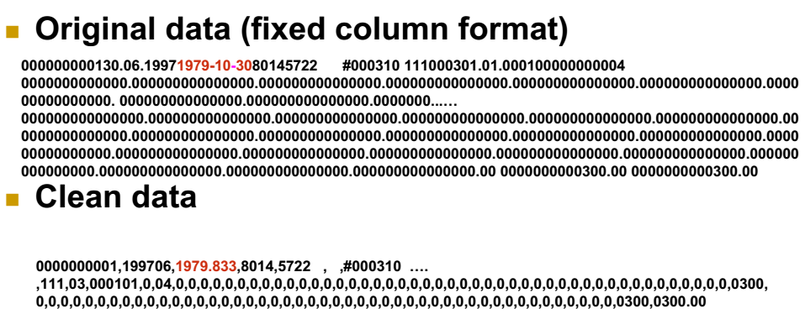
Contoh

Slide 7
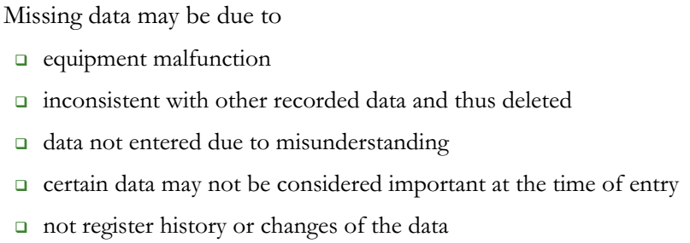
Reformatting
Mengkonfersi data kedalam bentuk yang standar cth : csv, arff
Missing data, karena:
Kerusakan peralatan
Tidak konsisten terhadap data yang lain, sehingga dihapus
Data tidak dimasukkan akibat kesalahpahaman
Data tertentu dianggap tidak penting pada waktu menginputkan
Tidak dapat menunjukkan riwayat atau perubahan data

Slide 8
PROBLEM SOLVING
Contoh studi kasus:
Seorang siswa yang telah lulus SMA berencana akan melanjutkan studi S1 ke sebuah perguruan tinggi (PT). Ada banyak pilihan PT yang akan dituju. Masing-masing PT memiliki kelebihan dan kekurangan, dan siswa tersebut juga memiliki latar belakang pendidikan tertentu.

Slide 9
PROBLEM SOLVING
Pertanyaan:
Kriteria / variabel apa sajakah yang mempengaruhi pemilihan sebuah PT bagi calon mahasiswa?
Variabel apakah yang paling signifikan dalam menentukan PT bagi seorang calon mahasiswa?
Apakah calon siswa dengan kriteria tertentu dapat diterima pada sebuah PT tertentu?

Slide 10
Jenis Atribut / Variabel
Sebelum melanjutkan penyelesaian kasus sebelumnya, perlu diketahui jenis-jenis variabel dalam data mining :
Variabel Independent / Bebas (X) → Regular Attribute
Variabel yang nilainya tidak dipengaruhi oleh nilai variabel lainnya.
Variabel Dependent / Terikat (Y) → Label
Variabel yang nilainya dipengaruhi oleh nilai variabel lainnya.
Dalam sebuah studi kasus, jumlah variabel X maupun variabel Y bisa lebih dari satu.

Slide 11
Jenis Data
CATEGORICAL (Qualitative)
Nominal (Named Categories)
Contoh: merah, kuning, biru, apel, rambutan
Ordinal (Categories with an implied order)
Contoh: rendah, tinggi; kecil, sedang, besar;
NUMERICAL (Quantitative)
Discrete (Only particular numbers)
Contoh: 0, 1; 1, 2, 3; 10, 20, 50, 100;
Continuous (Any numeric value)
Contoh: 0, 0.25, 1, 2.5, 5 – 10, 25%, 3⁴

Slide 12
Data Class
NUMERIC / INTEGER
Jika kelas data berupa bilangan bulat (tanpa pengelompokan)
REAL
Jika kelas data berupa angka secara riil (tanpa pengelompokan), termasuk bilangan pecahan
BINOMINAL
Jika data hanya terdiri dari 2 kelas
POLYNOMINAL
Jika data terdiri lebih dari 2 kelas

Slide 13
Penggunaan Data
Data Pelatihan (Training Data)
Data yang digunakan untuk melatih sebuah sistem untuk menemukan pola-pola tertentu atau informasi terhadap suatu data.
Data pelatihan diambil dari data yang sudah terjadi di masa lalu.
Data Uji (Testing Data)
Data yang digunakan untuk menguji tingkat keberhasilan dari suatu proses pencarian informasi terhadap data pelatihan.
Biasanya data uji diambil dari data yang belum terjadi (prediksi).

Slide 14
Data Collecting
Populasi
Sampel
Sensus
Survei

Slide 15
Studi Kasus
Contoh penentuan kriteria / variabel yang mempengaruhi pemilihan sebuah PT bagi calon mahasiswa.
Jenis PT
Biaya kuliah (SPP)
Biaya hidup selama kuliah
Keputusan Memilih
Dll.

Slide 16
Studi Kasus
Penentuan Atribut / Variabel:
Variabel X
Jenis PT → X1
Biaya kuliah (SPP) → X2
Biaya hidup selama kuliah → X3
Variabel Y
Keputusan Memilih → Y

Slide 17
Collecting Data (Sampling)
X1 | X2 | X3 | Y
UGM | 5 juta/smt | 1,5 juta/bln | Ya
UMS | 2 juta/smt | 2,5 juta/bln | Ya
UMY | 6 juta/smt | 2 juta/bln | Tidak
UNIBRAW | 3 juta/smt | 3 juta/bln | Tidak
ITB | 5 juta/smt | 3 juta/bln | Ya
UII | 7 juta/smt | 1,5 juta/bln | Tidak
UMJ | 5 juta/smt | 4 juta/bln | Tidak
Trisakti | 7 juta/smt | 4 juta/bln | Tidak
UNDIP | 6 juta/smt | 1,5 juta/bln | Tidak
UNIBRAW | 3 juta/smt | 2,5 juta/bln | Ya

Slide 18
Studi Kasus
Penentuan Jenis Data:
Jenis PT (X1) → Nominal
Biaya kuliah (SPP) (X2) → Ordinal
Biaya hidup selama kuliah (X3) → Ordinal
Keputusan Memilih (Y) → Nominal

Slide 19
Studi Kasus
Penentuan Kelas Data:
Jenis PT (X1) → Binominal
Isi data = PTN; PTS
Biaya kuliah (SPP) (X2) → Polynominal
Isi data =
Murah, jika X3 ≤ 3 juta/smt;
Sedang, jika 3 juta/smt < X3 < 6 juta/smt
Mahal, jika X3 ≥ 6 juta/smt

Slide 20
Studi Kasus
Penentuan Kelas Data:
Biaya hidup selama kuliah (X3) → Polynominal
Isi data =
Murah, jika X4 < 2 juta/bln;
Sedang, jika 2 juta/bln ≤ X4 < 3 juta/bln
Mahal, jika X4 ≥ 3 juta/bln
Keputusan Memilih (Y) → Binominal
Isi data = Ya; Tidak

Slide 21
Contoh Data Training
X1 | X2 | X3 | Y
PTN | Sedang | Murah | Ya
PTS | Murah | Sedang | Ya
PTS | Mahal | Sedang | Tidak
PTN | Murah | Mahal | Tidak
PTN | Sedang | Mahal | Ya
PTS | Mahal | Murah | Tidak
PTS | Sedang | Mahal | Tidak
PTS | Mahal | Mahal | Tidak
PTN | Mahal | Murah | Tidak
PTN | Murah | Sedang | Ya

Slide 22
Contoh Data Testing
X1 | X2 | X3 | Y
PTN | Sedang | Mahal | ?
PTS | Mahal | Murah | ?
PTS | Sedang | Mahal | ?

Slide 23
Format Data
Database
CSV
Excel
Access DB
ARFF
SPSS
URL
Dan lain-lain.

